Slide 1

UNIDAD DE GESTIÓN DE POSGRADOS
MAESTRÍA EN GESTIÓN DE LA CALIDAD Y PRODUCTIVIDAD
PROPUESTA E IMPLEMENTACIÓN DE MEJORA DEL SERVICIO DE APROBACIÓN DE REGLAMENTOS INTERNOS DEL MINISTERIO DEL TRABAJO
AUTOR: BALSECA LOZADA, ALBA NATHALI
DIRECTOR: CADENA ECHEVERRÍA, JAIME LUIS
SANGOLQUÍ

Slide 2

CONTENIDO DEL PROYECTO
Institución
Servicio
Problemática
Objetivos
Marco teórico
Etapas de desarrollo del proyecto
Cuadro comparativo

Slide 3



MINISTERIO DEL TRABAJO
MISIÓN:
“Somos la Institución rectora de políticas públicas de trabajo, empleo y del talento humano del servicio público, que regula y controla el cumplimiento a las obligaciones laborales mediante la ejecución de procesos eficaces, eficientes, transparentes y democráticos enmarcados en modelos de gestión integral, para conseguir un sistema de trabajo digno, de calidad y solidario para tender hacia la justicia social en igualdad de oportunidades”.
SECTOR PÚBLICO
SECTOR PRIVADO

Slide 4

APROBACIÓN DE REGLAMENTOS INTERNOS DE TRABAJO
Es obligación de las instituciones públicas y privadas que cuenten con más de 10 trabajadores solicitar la aprobación de su reglamento interno de trabajo bajo la normativa establecida en el artículo 64 del Código de Trabajo.
REGLAMENTO INTERNO
DE TRABAJO

Slide 5

PROBLEMÁTICA
Tiempo excesivo en la aprobación del trámite
Interacciones presenciales entre el empleador y el Ministerio.
Re procesos
Archivo de los trámites por incumplimiento de requisitos o Normativa
No existe validación de la información del usuario de manera previa.

Slide 6
OBJETIVOS DEL PROYECTO
    OBJETIVO GENERAL
Realizar la propuesta e implementación de mejora del servicio de Aprobación de Reglamentos Internos del Ministerio del Trabajo que permita incrementar la satisfacción de los empleadores, mediante la disminución de tiempo de entrega del trámite y eliminación del número de interacciones presenciales.
    OBJETIVOS ESPECÍFICOS
Documentar y realizar el diagnóstico de los proceso actuales del servicio de aprobación de reglamentos internos de trabajo;
Diseñar la propuesta de mejora del servicio;
Implementar el proceso de mejora del servicio de aprobación de reglamentos internos;
Realizar la evaluación de la implementación de la propuesta de mejora del servicio.

Slide 7

MARCO TEÓRICO
Prestación de servicios
Satisfacción del cliente
Gestión por Procesos
Diseño y documentación de procesos
Medición de los Procesos

Slide 8
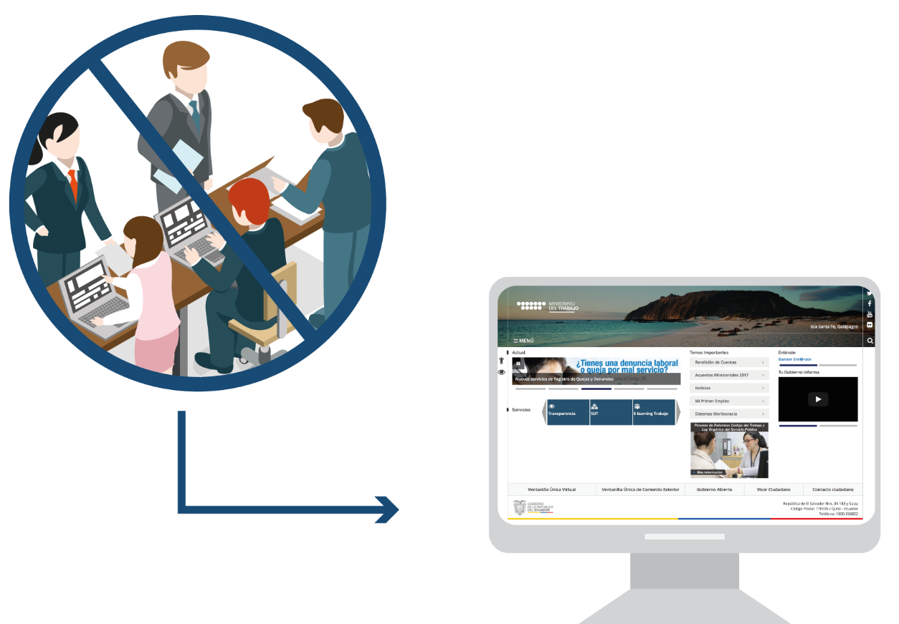
ETAPAS DEL PROYECTO
1.
DIAGNÓSTICO DEL PROCESO ACTUAL
2.
DISEÑO DE PROPUESTA DE MEJORA
3.
MEDICIÓN DE PROCESOS
4.
IMPLEMENTACIÓN DE MEJORAS

Slide 9
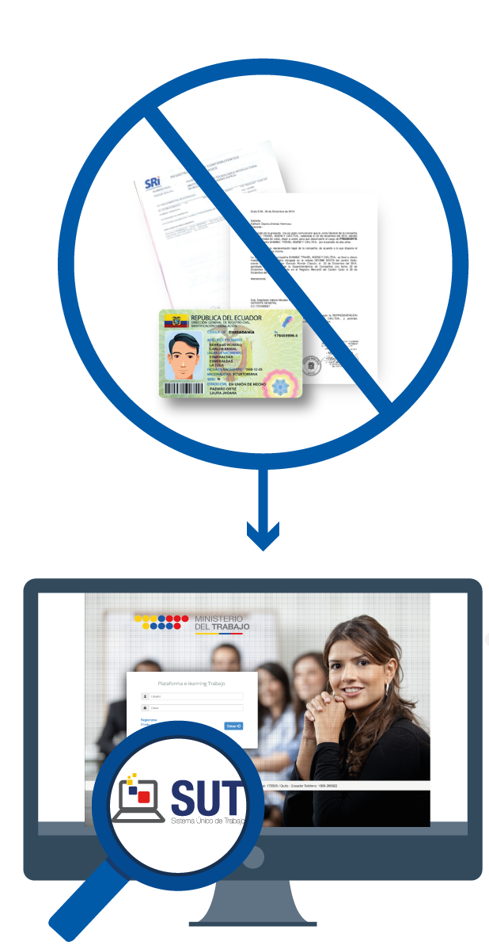
1. DIAGNÓSTICO DEL PROCESO ACTUAL
El 81% de los reglamentos ingresan por las Direcciones Regionales de Quito, Guayaquil, Loja y Cuenca
promedio de tiempo de aprobación de los Reglamentos: 81 días.
El 44.74% de los trámites se archivan
Solicitud a través de un correo electrónico
No se evidencia la validación de información
proceso cuenta con dos revisiones por parte del personal técnico a fin de evitar incumplimientos legales •
Se informa al usuario vía correo electrónico

Slide 10
2. DISEÑO DE PROPUESTA DE MEJORA
PROPUESTAS:
Automatizar el registro de reglamentos internos en SUT.
El sistema validará que la información se encuentre actualizada.
El empleador presentará una declaración de cumplimiento legal.
El analista revisará el reglamento interno y la declaración de cumplimiento legal cargados al sistema.
El Director Regional aprobará el reglamento interno.
Se realizará un control aleatorio posterior de cumplimiento legal y aplicación del reglamento interno.

Slide 11
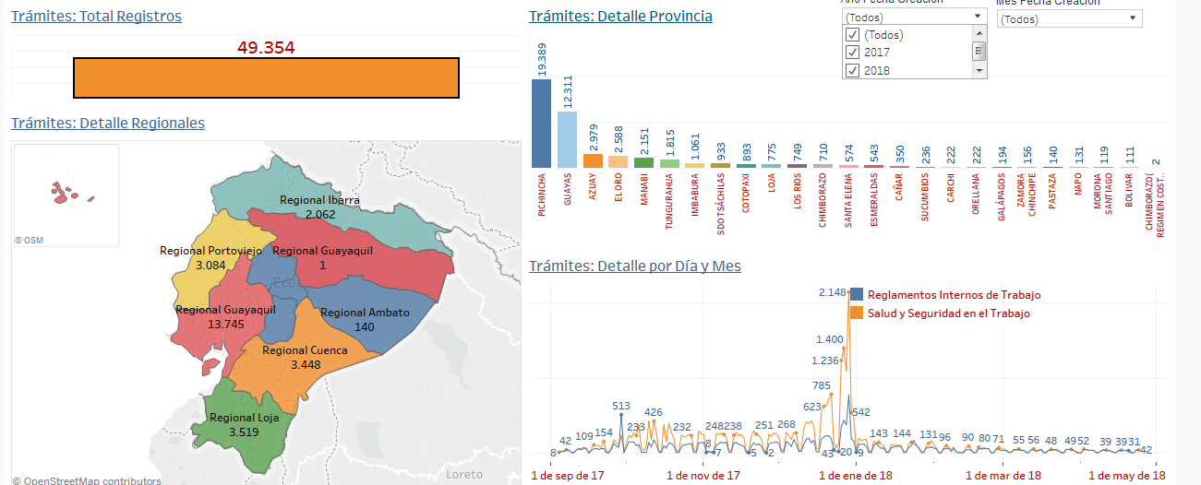
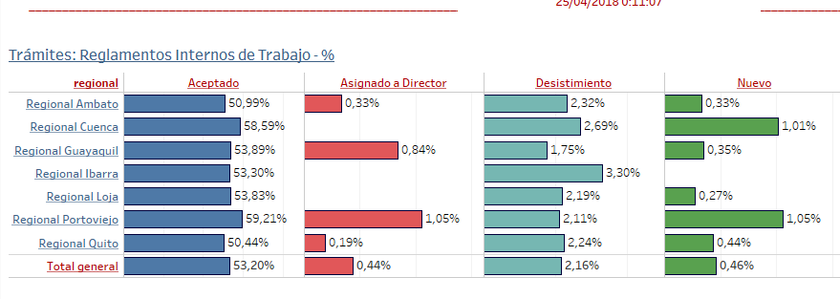
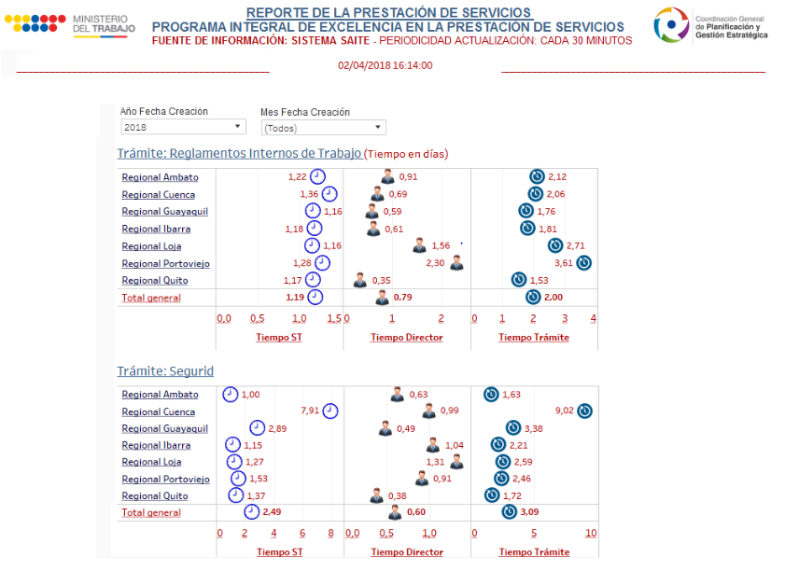
3. MEDICIÓN DE PROCESOS
Número de trámites registrados
Porcentaje de trámites aprobados
Tiempo medio de aprobación o rechazo de un trámite

Slide 12
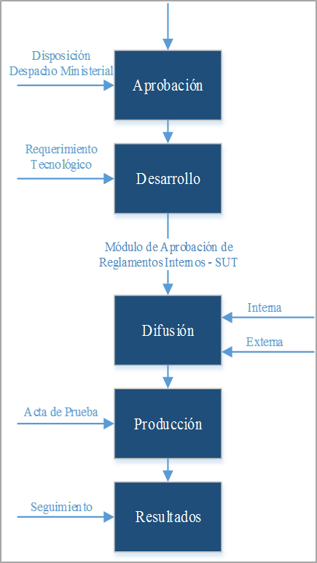
4. IMPLEMENTACIÓN DE MEJORAS
Patrocinio Despacho Ministerial
Módulo de aprobación de Reglamentos Internos
Chat de asesoría en línea
AM MDT-2017-0135
Rueda de Prensa
Interna: correo institucional, e-learning
Externa: correos masivos, redes sociales, e-learning
Módulo de seguimiento en Tableau

Slide 13






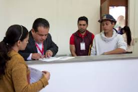



CUADRO COMPARATIVO
SITUACIÓN ANTERIOR
SITUACIÓN MEJORADA
Situación actual
Tiempo promedio de aprobación: 81 días laborables (4 meses)
Tiempo promedio aprobación: 2 días laborables
Solicitud de aprobación a través de correo electrónico institucional
Trámite 100% en línea (cero papeles)
No existía validación de información con los buses de datos gubernamentales
Validación de información con buses de datos gubernamentales e IESS
Interacciones presenciales: mínimo 2
Interacciones presenciales: ninguna
Entrega física a través de las Direcciones Regionales
Carga en línea de los reglamentos para su revisión y aprobación

Slide 14
CONCLUSIONES
La documentación y análisis de los proceso actuales del servicio de aprobación de reglamentos internos de trabajo permitió determinar que que el tiempo máximo en la aprobación del documento eran 81 días hábiles; el 44.74% de los trámites terminaban en un estado de archivo; no se evidenció la validación de información presentada por el empleador y además las interacciones presenciales eran al menos 2.
Diseñar la propuesta de mejora del servicio de aprobación de reglamentos internos de trabajo contempló la automatización de los procesos internos y externos para realizar la aprobación del reglamento interno de trabajo, adicional de la implementación de un chat de asesoría en línea que permite a los empleadores solventar sus dudas en relación al reglamento.

Slide 15
CONCLUSIONES
Con la implementación de la propuesta de mejora del servicio de aprobación de reglamentos internos y a través del seguimiento se observó la disminución del tiempo medio de entrega a 2,33 días laborables, la disminución del número de reprocesos a cero, adicional a la seguridad y validación automática de la información (Interconectividad con buses de datos).
La implementación de la propuesta de mejora del servicio de Aprobación de Reglamentos Internos del Trabajo del Ministerio del Trabajo ha permitido incrementar la satisfacción de los empleadores, mediante la disminución de tiempo de entrega del trámite y eliminación del número de interacciones presenciales.
El desarrollo de esta iniciativa ha generado en el Ministerio del Trabajo una cultura de mejora continua, ya que este es el primer trámite que ha sido mejorado en la actual administración; según lo mencionado por la Coordinación General de Planificación y Gestión Estratégica, la institución se encuentra trabajando en 10 procesos de mejora adicionales.

Slide 16
RECOMENDACIONES
Se recomienda mantener el seguimiento del cumplimiento de los parámetros establecidos (tiempo y asesoría) para la aprobación de reglamentos internos, así como implementar un proceso de mejora continua con base a los requerimientos de los empleadores para la aprobación de reglamentos.
Se recomienda continuar con el análisis y mejora de otros servicios a favor de la ciudadanía, con base a quejas presentadas, volumen de demanda, facilidad de mejora y otros criterios que la institución considere.

Slide 17
Muchas gracias…
“La calidad empieza con la educación y termina con la educación”
Kaoru Ishikawa

